Slide 1


COVID APP
Aplicació per veure l’evolució de la pandèmia en temps real.
Gerard Arnan, Pedro Nieto i Bayron López
2n DAW, IES Pedralbes

Slide 2
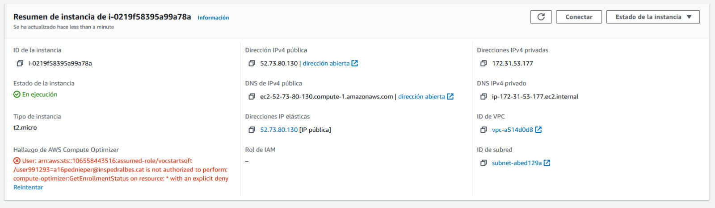
Aspectes tècnics: Amazon Web Service.

Slide 3


Crear una app SPA amb la tecnologia MERN.

Slide 4
Evolució de les funcionalitats al llarg dels sprints
Sprint 1: estructura de la pàgina web i mostrar dades de la API per pantalla.
Sprint 2: entorn AWS, taula vacunes, header i footer.
Sprint 3: crud MongoDB, optimitzar les taules i millorar el CSS.

Slide 5
Problemes i solucions
Petició dades de les vacunes a la base de dades Mongo.
Fer la taula de dades Covid amb el sort.
Fer funcionar la màquina AWS.

Slide 6


Requisits tècnics: utilitzar Visual Studio Code, Github.

Slide 7
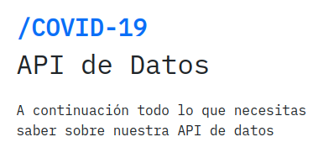
Funcionalitats
Peticions axios a una API externa
https://covid19tracking.narrativa.com/es/spain/api.html

Slide 8
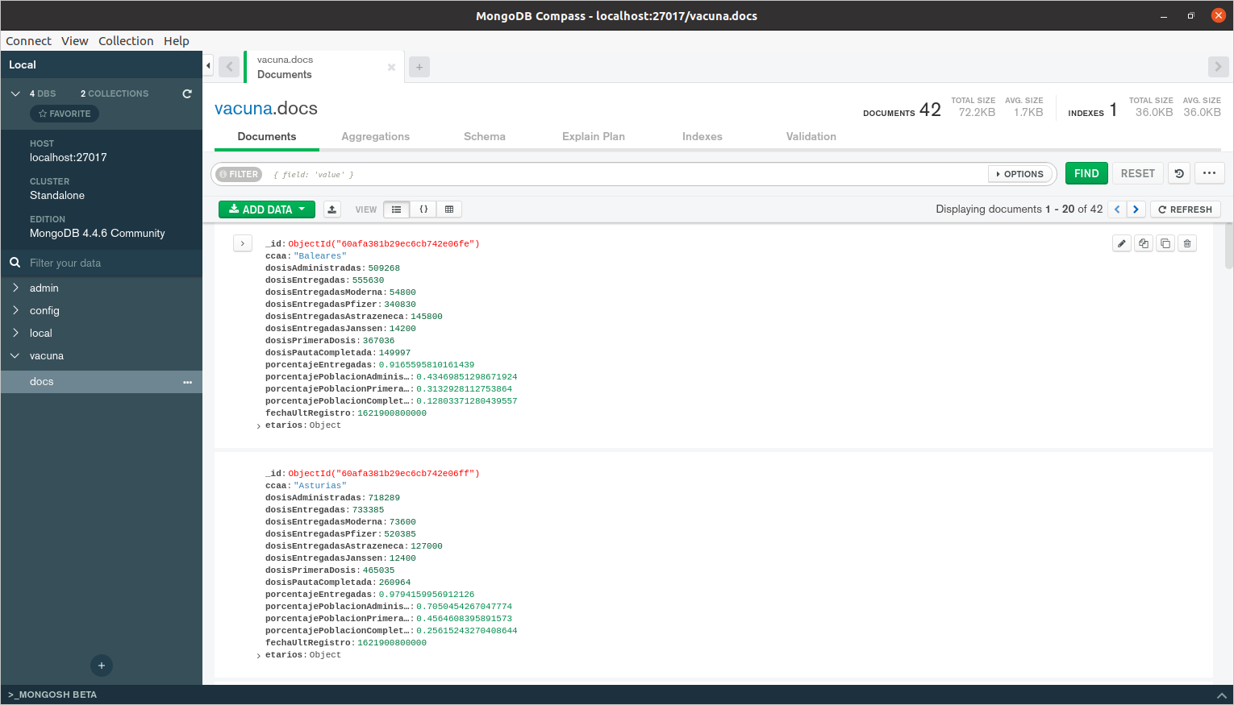

Peticions axios a una base de dades pròpia MongoDB

